Slide 1
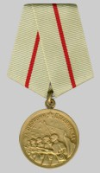
СТАЛИНГРАДСКАЯ БИТВА
200 дней и ночей
с 17 июля 1942 года до 2 февраля 1943 года

Slide 2
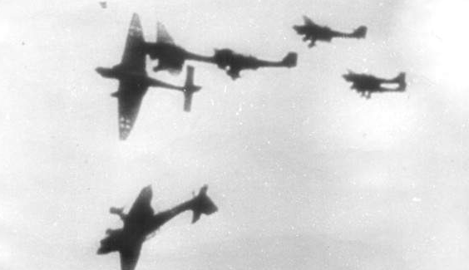
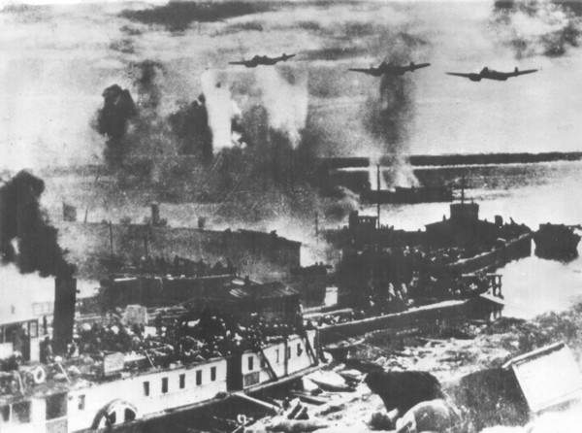
Сталинградская битва – решающее сражение всей Второй мировой войны, в котором советские войска одержали крупнейшую победу. Эта битва ознаменовала начало коренного перелома в ходе Великой Отечественной войны и Второй мировой войны в целом. Закончилось победное наступление немецко-фашистских войск и началось их изгнание с территории Советского Союза.

Slide 3
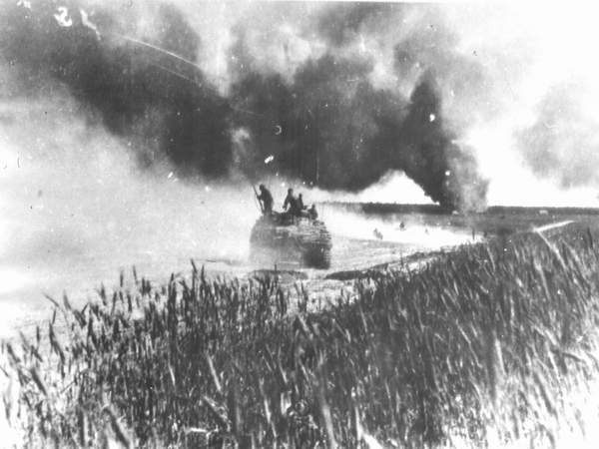
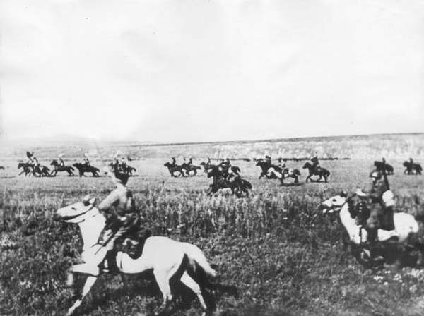
Сталинградская битва по продолжительности и ожесточенности боев, по количеству участвовавших людей и боевой техники превзошла на тот момент все сражения мировой истории. Она развернулась на огромной территории в 100 тысяч квадратных километров.

Slide 4
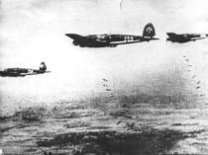
Немецкими летчиками было совершено почти 2000 вылетов, сброшены тысячи тонн бомб. Взрывы, пожары, рушащиеся дома, крики матерей, плач детей и стоны раненых – все перемешалось в этом аду. Горела даже Волга от разлившейся из разбитых цистерн нефти.
По официальным данным, до этого времени в Сталинграде находилось 445 тысяч местных жителей

Slide 5
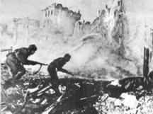
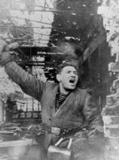
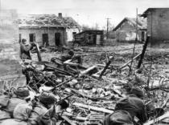
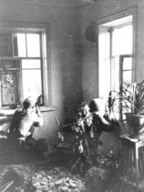
В начале сентября положение для защищающихся советских солдат складывалось самым критическим образом

Slide 6
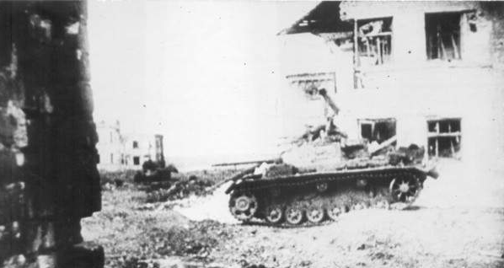
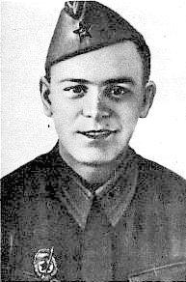
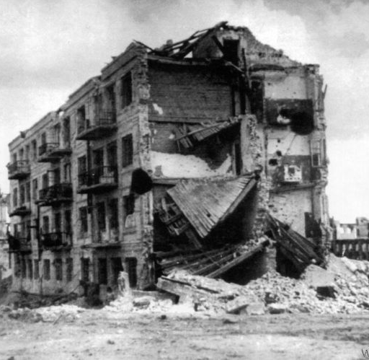
В конце сентября создалась угроза прорыва немецко-фашистских войск к Волге
Из «дома Павлова» вел огонь по противнику один из лучших снайперов 13-й гвардейской стрелковой дивизии сержант Анатолий Чехов, уничтоживший во время уличных боев более 200 солдат и офицеров вермахта.

Slide 7
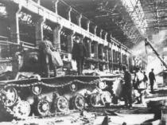
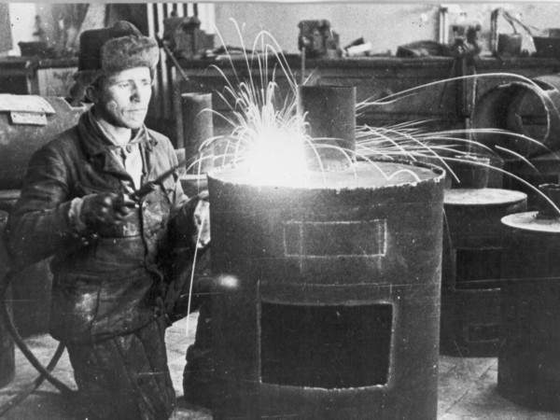
Несмотря на то, что приходилось работать, не выпуская оружия из рук, тракторозаводцы в сентябре дали фронту 200 танков и 150 тягачей. Все чаще экипажи танков комплектовались теми, кто их восстанавливал

Slide 8
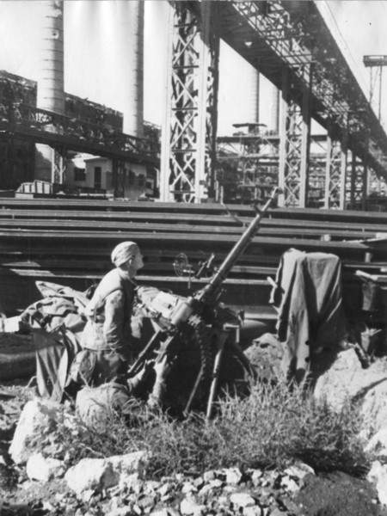
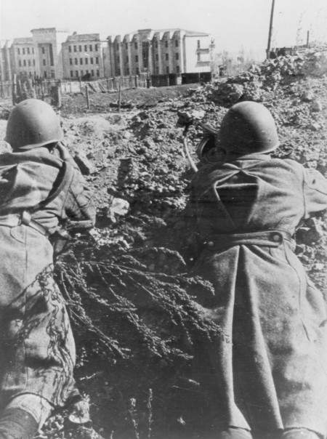
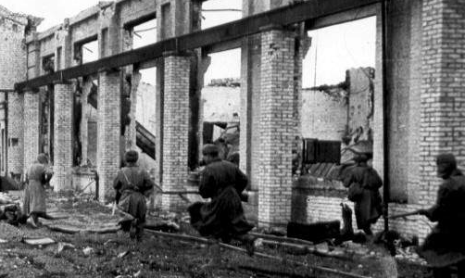
Бои на территории Сталинграда шли непрерывно, без длительных пауз. Немецко-фашистские войска предприняли свыше 700 атак, которые сопровождались массированными ударами авиации и артиллерии.

Slide 9
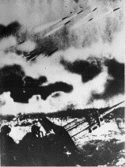
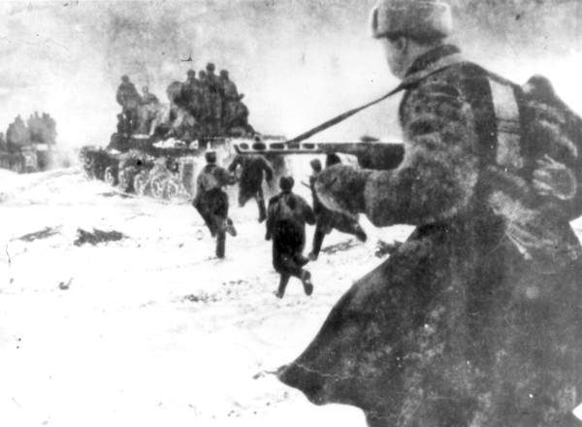
Ранним утром 19 ноября 1942 года войска
Юго-Западного и Донского фронтов перешли
в наступление под Сталинградом.

Slide 10
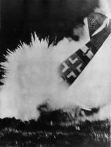
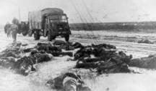
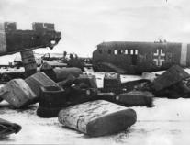
На пятые сутки после начала контрнаступления замкнулось кольцо окружения вокруг немецких войск.

Slide 11
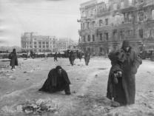
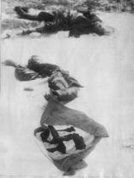
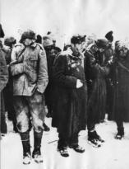
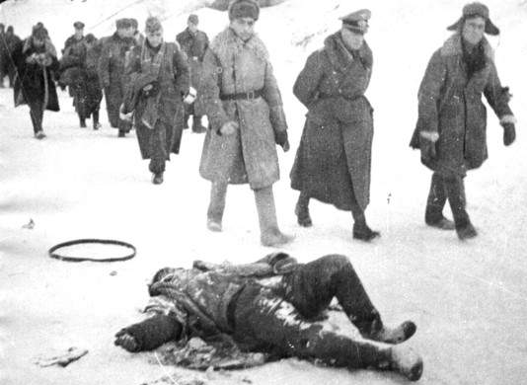
8 января 1943 года Советское командование предложило войскам Ф. Паулюса сдаться, но ультиматум был отклонен.
2 февраля 1943 года северная группа войск вермахта в заводском районе Сталинграда капитулировала. Свыше 40 тысяч немецких солдат и офицеров сложили оружие.

Slide 12
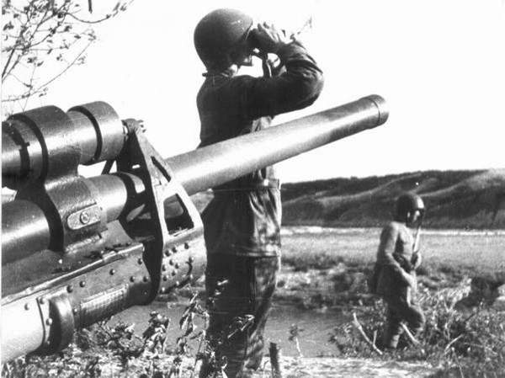
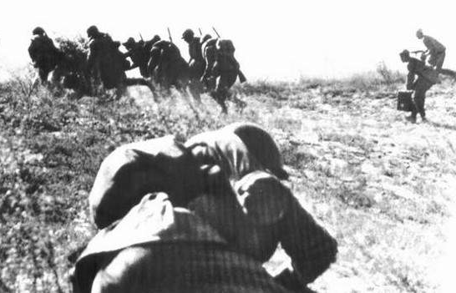
Красная Армия, захватив после Сталинградской битвы инициативу, продолжала удерживать ее до конца войны.

Slide 13
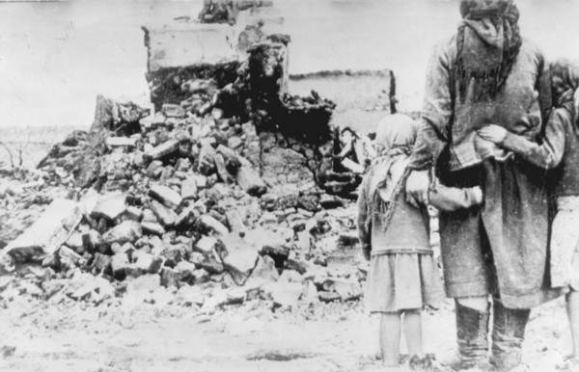
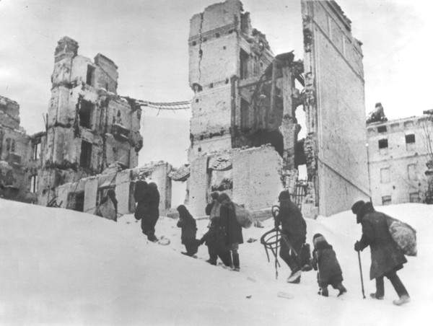
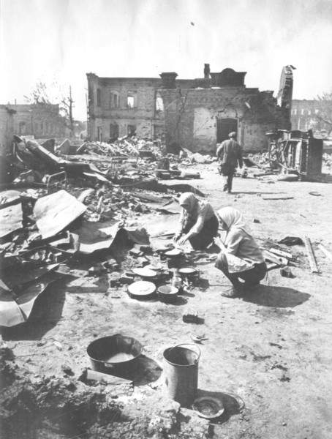
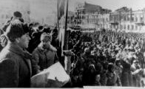
После завершения битвы в городе осталось около 55 тысяч жителей. Отсутствовало не только сносное жилье, но и пища, одежда, обувь, топливо.

Slide 14
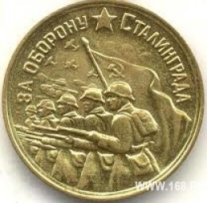
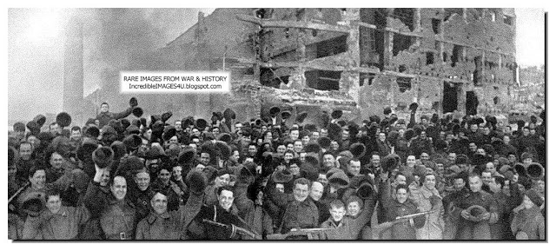
Победа, одержанная Красной Армией под Сталинградом, изменила ход вооруженной борьбы не только на советско-германском фронте, но и на других фронтах второй мировой войны. Германская военная машина получила сокрушительный удар, который подорвал ее боеспособность.

Slide 15
Презентация выполнена воспитателем ГПиУ Степановой Ириной Васильевной ГБОУ школа 329

